Slide 1
基于Polish表达式的布图规划
VLSI 算法报告
by 计65 李依林，计62 周沁泓

Slide 2
项目结构
YAL语言parser
Polish expression (2种策略）
Sequence pair (2种策略)
可视化脚本

Slide 3
Frontend
Yet Another Language (YAL) Parser
Developed by Bryan Preas and Ken Roberts at Xerox PARC (Palo Alto Research Center) in 1987. It is used to represent the current MCNC benchmark netlist circuits.
LALR parsing based on Flex and Bison
Visualization
Python tkinter 包内的 canvas 工具
画布大小自适应

Slide 4

1
电子设计自动化
划分
布图规划
布局
布线
时钟树
供电网络
Slicing布图表示示例：几何拓扑→布图表示
用二叉树表示Slicing布图结构，如用+表示上下关系，*表示左右关系，下面的布图规划可表示成右面的二叉树。
形成波兰表达式：FE+BA+C*+GH*D+*
A
C
D
B
G
H
E
F
Slicing树
FE+BA+C*+GH*D+*

Slide 5
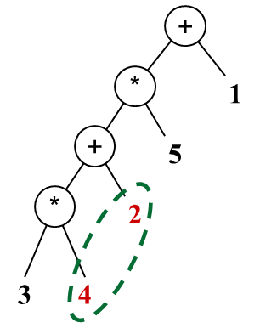
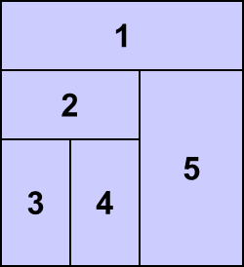
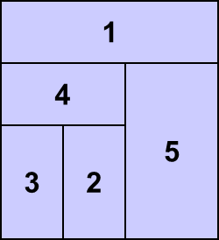
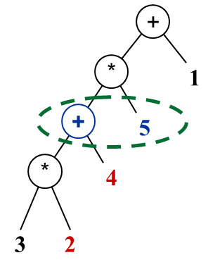
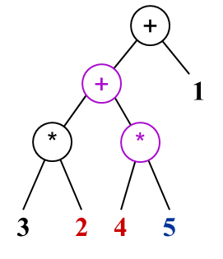
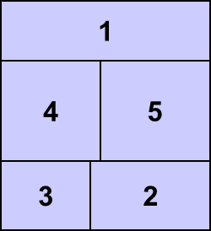
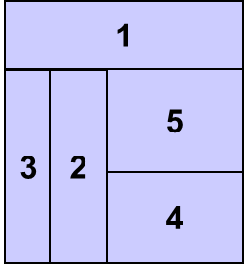
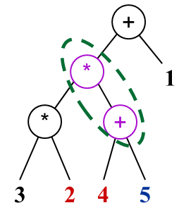
1
电子设计自动化
划分
布图规划
布局
布线
时钟树
供电网络
三种新解产生方式
– M1:交换相邻操作数 (ignoring chains)
– M2: 操作符链取反
– M3: 交换相邻操作数和操作符
M₁
34*2+5*1+
32*4+5*1+
M₃
M₂
32*45*+1+
32*45+*1+

Slide 6
(Normalized) Polish Expression
我们实现了一个slicing tree (容器类), 并实现一个后序遍历顺序的双向迭代器.
将迭代器 (指针) 按照后序遍历顺序存在一个vector中，即normalized polish expression
Slicing tree和vector 同步地进行perturbation

Slide 7
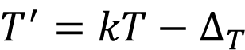
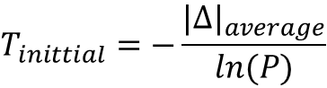
Simulated Annealing
$$T_{inittial}=−\frac{|Δ|_{average}}{ln(P)}$$
初始温度：
平衡条件：该温度下 accept 次数，与模块数量相关
降温方式：比例与固定数值结合
终止条件：温度低于阈值
算法结束标准：N 轮模拟退火后 Utility 仍无变化
$$T^{′}=kT−Δ_{T}$$

Slide 8
独特的工作

Slide 9
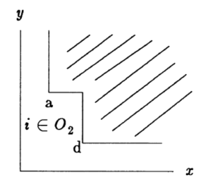
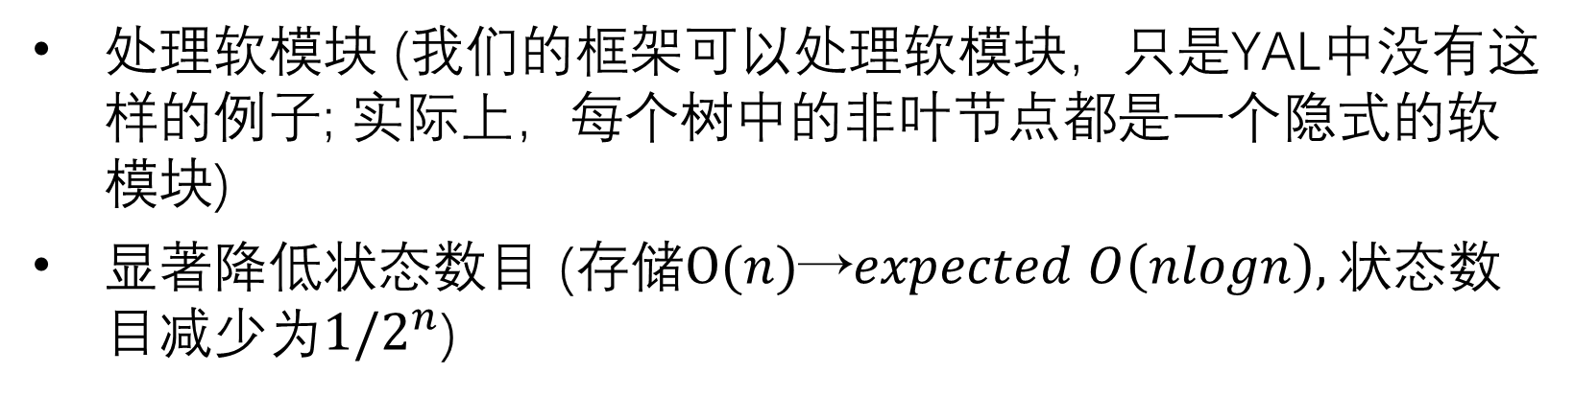
Curve Function
将模块的矩形包络(x, y)视为一个平面规划, 边界称为curve function
垂直结合: curve function 垂直方向叠加
水平结合: curve function 水平方向叠加
处理软模块 (我们的框架可以处理软模块，只是YAL中没有这样的例子; 实际上，每个树中的非叶节点都是一个隐式的软模块)
显著降低状态数目 (存储$O(n)$→$expected O\left(nlogn\right),$状态数目减少为$1/2^{n}$)

Slide 10
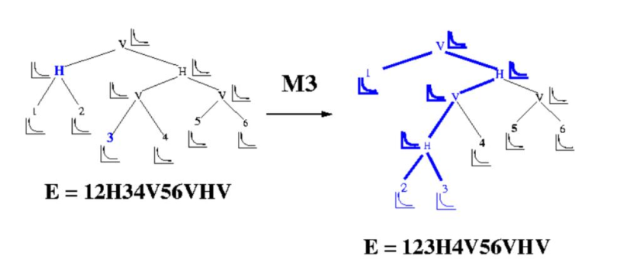
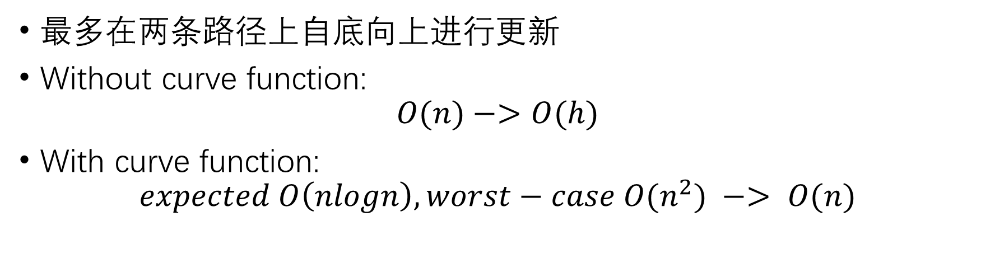
增量更新
最多在两条路径上自底向上进行更新
Without curve function:
$$O(n)−>O(h)$$
With curve function:
$$expected O\left(nlogn\right), worst−case O(n^{2}) −> O(n)$$

Slide 11
其他实现上的优化
boost::fast_pool_allocator 压缩动态分配开销
重度使用模板 zero cost abstraction

Slide 12
对比算法

Slide 13
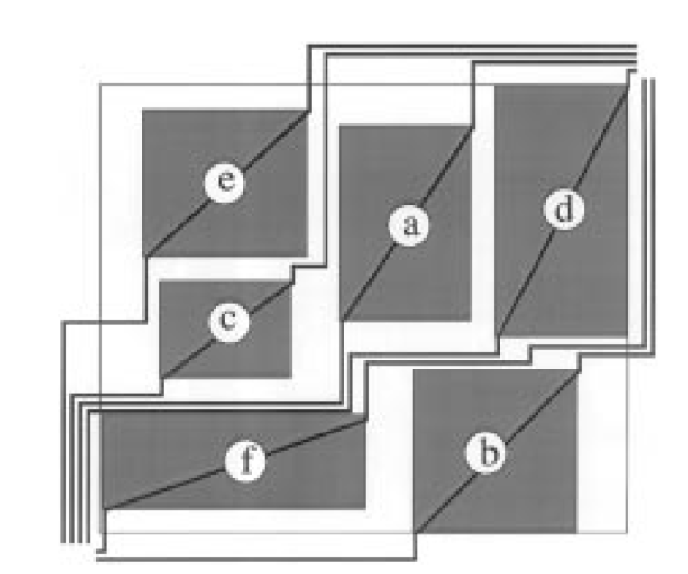
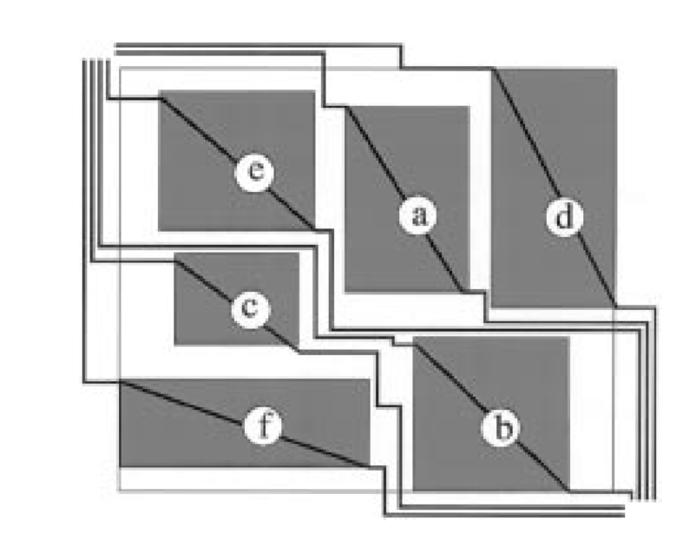
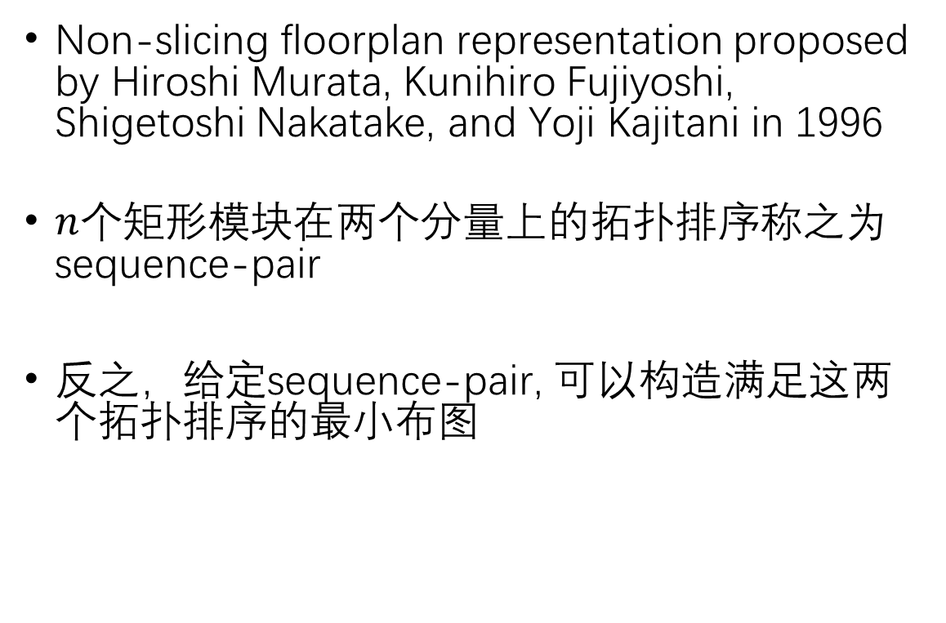
Sequence-Pair
Non-slicing floorplan representation proposed by Hiroshi Murata, Kunihiro Fujiyoshi, Shigetoshi Nakatake, and Yoji Kajitani in 1996
$n$个矩形模块在两个分量上的拓扑排序称之为sequence-pair
反之，给定sequence-pair, 可以构造满足这两个拓扑排序的最小布图

Slide 14
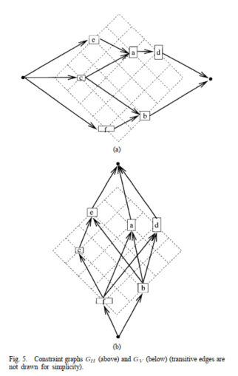
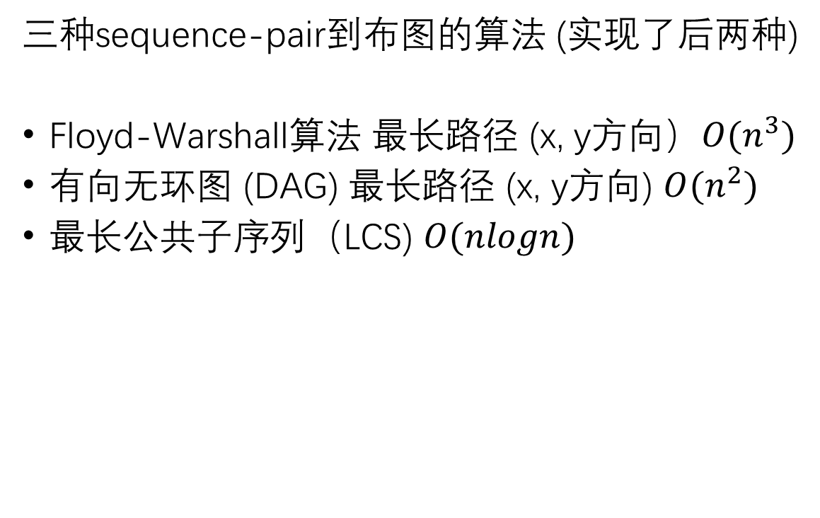
Sequence-Pair
三种sequence-pair到布图的算法 (实现了后两种)
Floyd-Warshall算法 最长路径 (x, y方向）$O(n^{3})$
有向无环图 (DAG) 最长路径 (x, y方向) $O(n^{2})$
最长公共子序列（LCS) $O(nlogn)$

Slide 15
实验结果

Slide 16
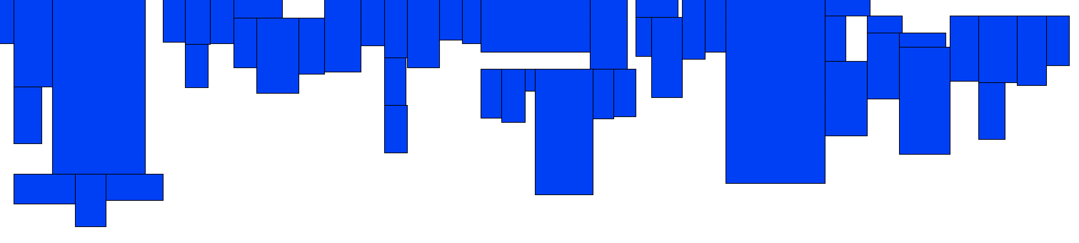
Polish 树上模拟退火效果可视化
第 100 次降温时最优解

Slide 17
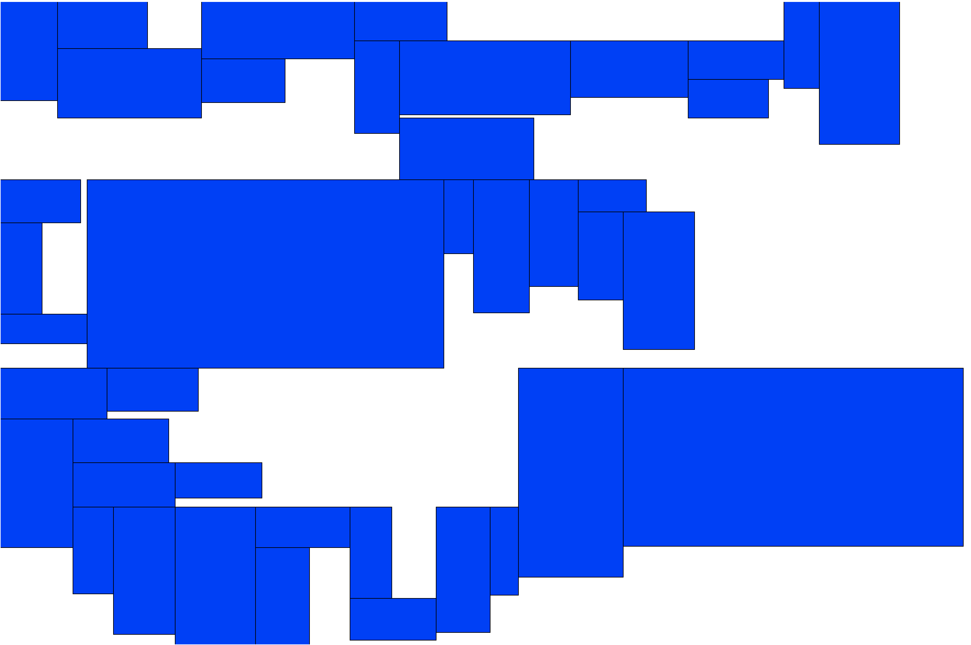
Polish 树上模拟退火效果可视化
第 200 次降温时最优解

Slide 18
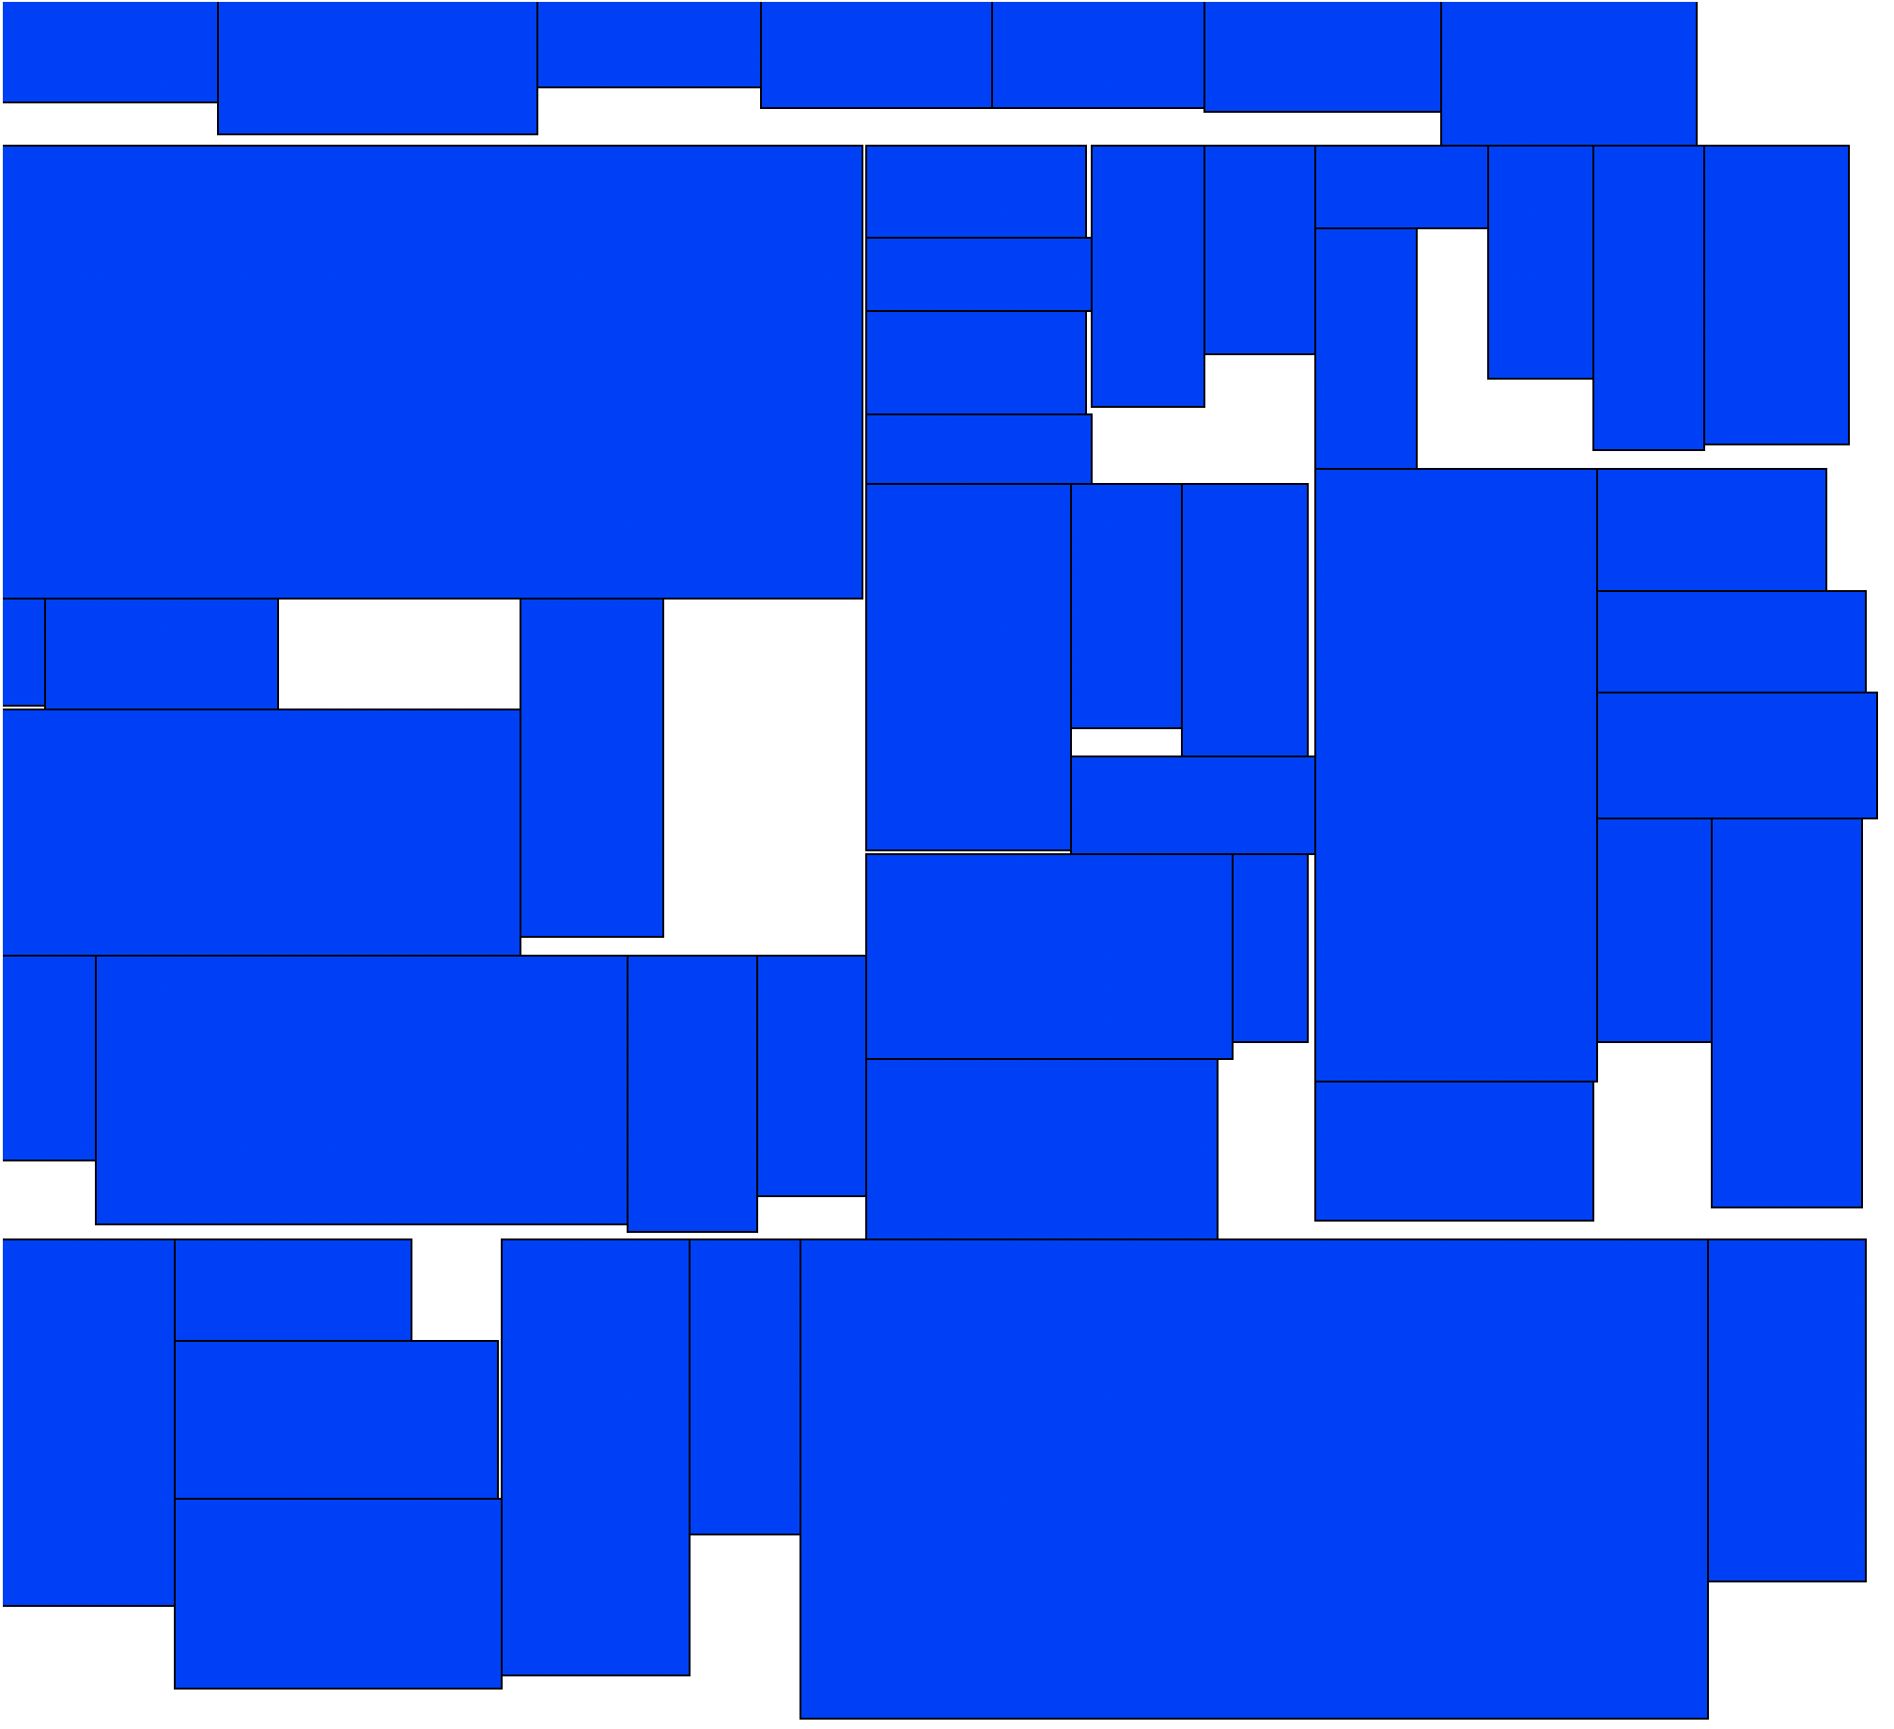
Polish 树上模拟退火效果可视化
第 600 次降温时最优解

Slide 19
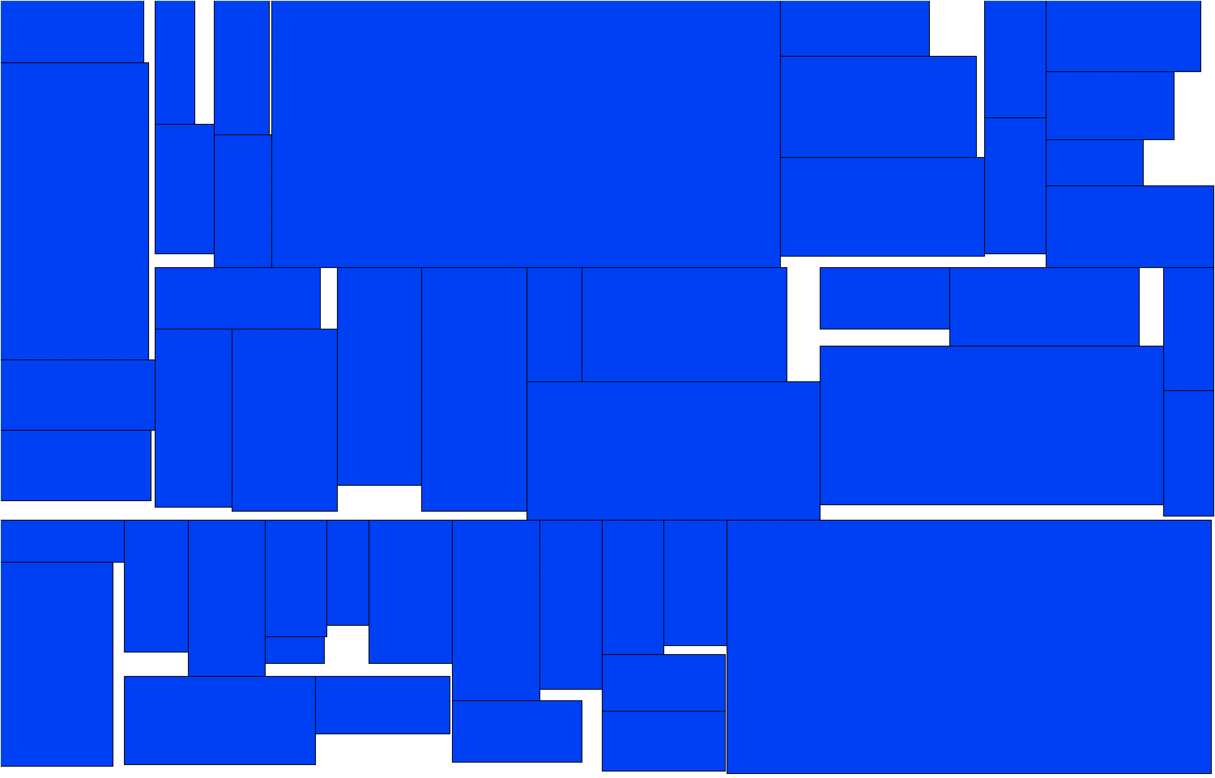
Polish 树上模拟退火效果可视化
第 3100 次降温时最优解

Slide 20
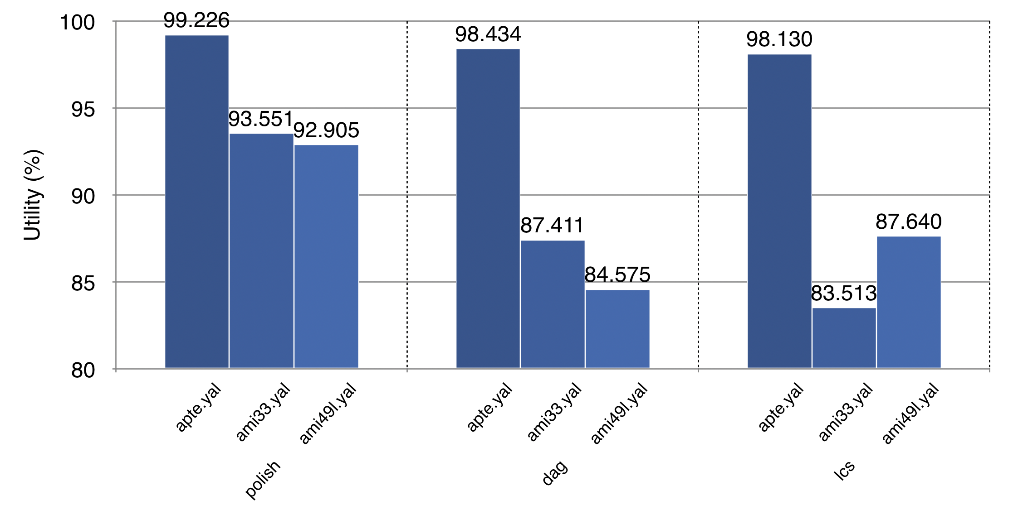
各算法 Utility 对比

Slide 21
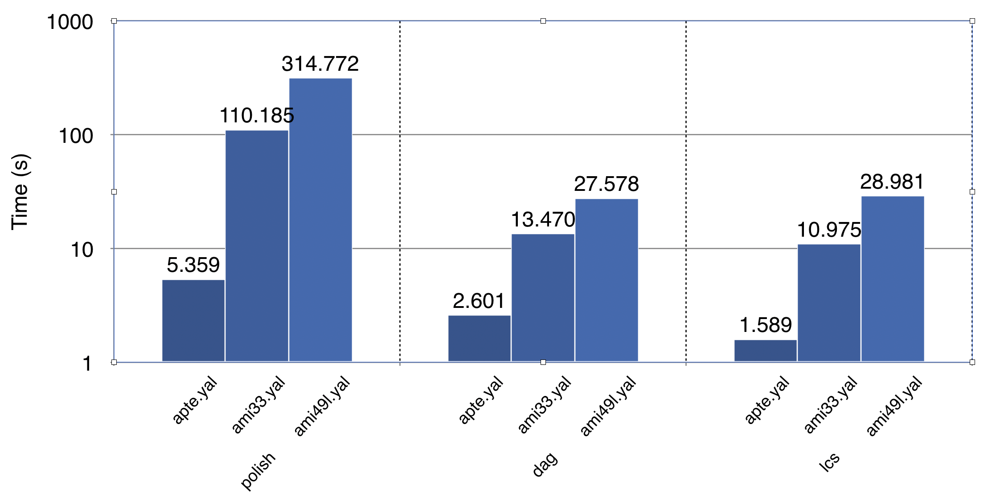
各算法消耗时间对比

Slide 22
参考文献
Wong, D., Leong, H., & Allen, J. (1988). Simulated Annealing for VLSI Design (Vol. 42). Boston: Springer.
Wong, D., & Liu, F. (1989). Floorplan design of VLSI circuits. Algorithmica, 4(1), 263- 291.
Cong, J., Romesis, M., & Shinnerl, J. (2006). Fast floorplanning by look-ahead enabled recursive bipartitioning. Computer-Aided Design of Integrated Circuits and Systems, IEEE Transactions on, 25(9), 1719-1732.
Lim, S. (2008). Practical Problems in VLSI Physical Design Automation. Dordrecht: Springer Netherlands.
Y.-W. Chang, Floorplanning, Unit 5: Floorplanning, retrieved from http://cc.ee.ntu.edu.tw/~ywchang/Courses/EDA04/lec5.pdf
MCNC Benchmark Netlists for Floorplanning and Placement, retrieved from https://s2.smu.edu/~manikas/Benchmarks/MCNC_Benchmark_Netlists.html

Slide 23
谢谢

